Slide 1

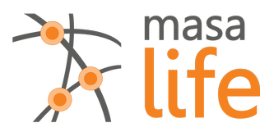
MASA LIFE
Mise en œuvre pratique de Système Multi-Agents
Simulation : Bagarres dans un bar
Quentin AugE
Caroline Beyne
Florian Thomassin
SCIA 2014

Slide 2
Présentation du contexte
Scène d’un bar
Plusieurs comptoirs
Une scène avec un DJ
Toilettes filles/garçons
Les clients profitent de leur soirée
Consomment des boissons
Dansent
Discutent
Attention aux dérapages !
Si une bagarre éclate : les agents de sécurité virent les clients en état d’ébriété

Slide 3
Simulation
Trois prototypes
Client
Barman
Agent de Sécurité
Un “knowledge” par prototype + un global
Population
2 agents de sécurité
4 barmans
31 clients
37 agents

Slide 4
Scène
Plusieurs élèments 3D
Deux bars
Des toillettes (Un emplacement fille/un emplacement garçon)
Une scène avec un DJ
Cinq tables

Slide 5
Client
Pas viré
Sobre
Boit
Discute
Danse
Trop bu
Se bagarre
Viré
Dehors - inactif
A chaque boisson consommée
+1 à son taux d’alcoolémie
Si le taux atteint le palier
Sobre -> Trop bu
aléatoirement

Slide 6

Barman
Pas de client
Attend
Client
Prend la commande
Sert à boire
Parle
Interactions uniquement avec les clients.
Et bien évidemment les barmans ne boivent pas ☺

Slide 7
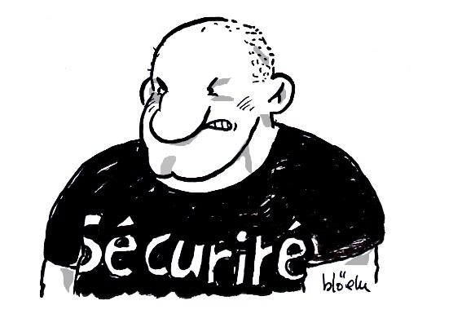
Sécurité
Pas de bagarre
Surveille
Bagarre
Se rend sur le lieu de la bagarre
Vire les élements perturbateurs
Interactions uniquement avec les clients.
Et bien évidemment les agents de sécurité ne boivent pas ☺

Slide 8
Bibliothèque
Sources implémentées
setEntityBoolean
Pour setter nos booléens (ex: drunk (du client) à true ou false)
Component
Pour communiquer entre clients et barmans
incrementAction
Pour augmenter le niveau d’alcoolémie à chaque verre

Slide 9
DEMO & Questions

